Slide 1
Cool Gym
云创新

Slide 2
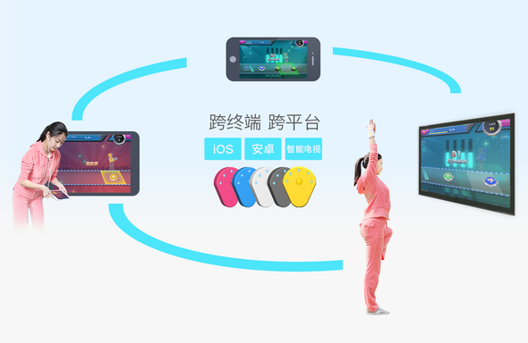
Cool Gym是什么？
Cool Gym,它是云创新4月分推出的一个软硬结合的产品，产品运用体感技术，通过蓝牙4.0与手机上的体感舞等系列软实时通讯，实现了一个类似于跳舞毯的功能。Cool Gym SDK便是产品中，软件从硬件（小Gi）获取体感数据的模块。
图：小Gi—Cool Gym SDK—软件

Slide 3
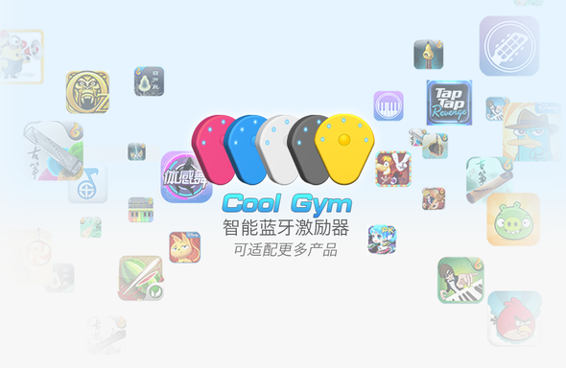
Cool Gym的适用范围
动作监听，监听指定的动作，给出即时提醒。
动作记录，比如记录你的动作的动作，分析动作的质量
。
可适配能过上下左右控制的游戏，让游戏变成体感游戏。

Slide 4
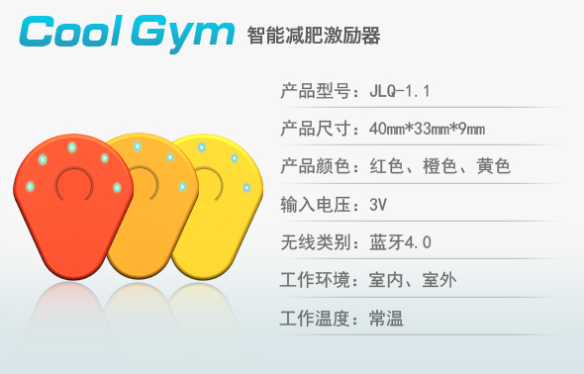
小Gi

Slide 5
小Gi的可靠性
加速度精度：0.01g
角速度精度：1度
磁力仪精度：1uT
工作频率稳定：在设定距离内，信号的强弱不影响工作频率，无数据丢失。
工作频率可设定：50Hz内可自己设定，选择合适的工作频率。
连续工作时长：9小时
待机时长，可充电：1个月？
指标灯提示不同状态

Slide 6
Cool Gym SDK能做什么？
连接、断开、暂停、开始。
获取小Gi的传感器数据（加速度计、陀螺仪、磁力计）。
设置小Gi的工作频率。
设置小Gi的天线发功率。
获取小Gi的电压。
获取小Gi的版本号。
校准磁力计的数据。

